Slide 1
人教版小学数学五年级上册
第四单元 可能性
4.2.2 可能性的大小
MENTAL HEALTH COUNSELING PPT
讲解人：xippt 时间：2020.6.1

Slide 2
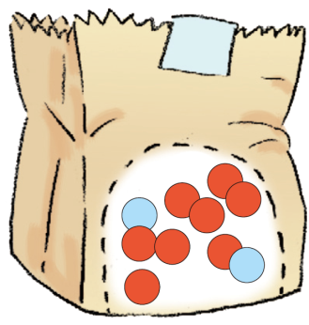
一、谈话导入，复习旧知识
袋中有10个球，8个红色球，2个蓝色球，从中摸出一个球，摸出哪种颜色球的可能性大？为什么？
摸出红色球的可能性大，因为袋中红色球的数量比蓝色球多。
Notes:
2

Slide 3
二、自主练习，巩固拓展
猜一猜摸到哪种颜色的球的可能性大。
里面有
两种颜色的小球
Notes:
3

Slide 4
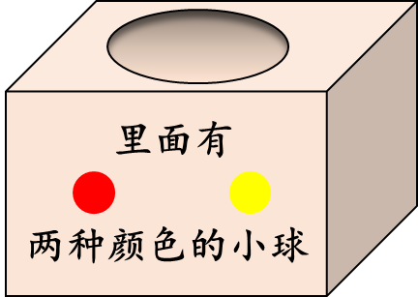
二、自主练习，巩固拓展
试验要求：
（1）小组成员分工合作。
（2）每次摸球前要将盒子里的球摇匀。
（3）每次摸出一个球，再放回去，重复20次。
（4）每摸出一个球后记录下它的颜色，可以用画“正”字的方法来记录。
 | 记录 | 次数

Slide 5
二、自主练习，巩固拓展

Slide 6
二、自主练习，巩固拓展
统计各组试验结果，填写统计表。
 | 1 | 2 | 3 | 4 | 5 | 6 | 合计
小组
颜色
次数

Slide 7
二、自主练习，巩固拓展
→数量多→被摸出的可能性大
→数量少→被摸出的可能性小

Slide 8
二、自主练习，巩固拓展
思考：
（1）如果再摸一次，摸出哪种颜色的球的可能性大？
（2）如果继续摸下去，结果是不是一定摸出红色球？
（3）如果要使摸出的黄色球的可能性大，可以怎么办？
17个
3个

Slide 9
二、自主练习，巩固拓展
事件发生的可能性大小与参加的个体数量的多少有关：
个体在总数中所占数量越多，出现的可能性就越大；
个体在总数中所占数量越少，出现的可能性就越小。
17个
3个

Slide 10
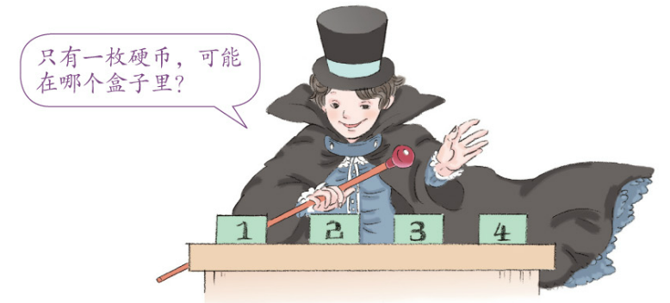
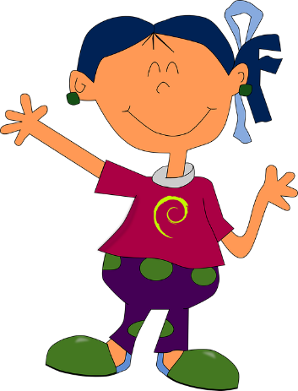
三、实践应用，反馈提升
【教材P48 练习十一 第9题】
1.
猜对的人多，还是猜错的人多？
全班猜一猜。
盒子
1号
2号
3号
4号
人数
Notes:
10

Slide 11
三、实践应用，反馈提升
2.给 涂上红、蓝两种颜色，要使掷出红色朝上的可能性比蓝色大，应该怎么涂？
【教材P49 练习十一 第10题】
答：5红面1蓝面， 4红面2蓝面。
Notes:
11

Slide 12
三、实践应用，反馈提升
3.把10张卡片放入纸袋，随意摸一张，要使摸出的数字“1”的可能性最大，数字“5”的可能性最小，卡片上可以是什么数字？请你填一填。
【教材P49 练习十一 第11题】
答案不唯一
Notes:
12

Slide 13
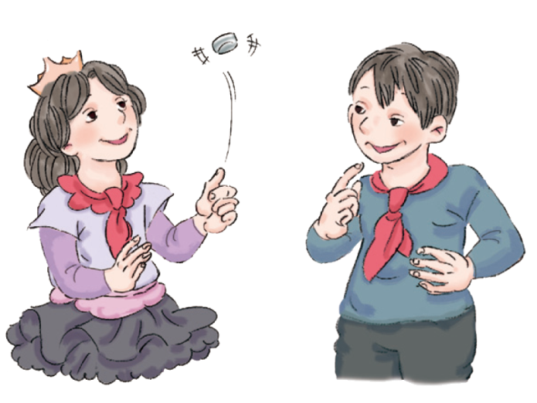
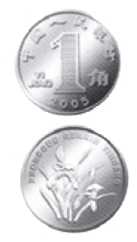
三、实践应用，反馈提升
【教材P46 做一做 第2题】
4.
哪面朝上？
全班每人掷一次。
朝上的有_____人。
朝上的有_____人。
如果全校的人每人掷一次，哪个面朝上的可能性大？
Notes:
13

Slide 14
四、全课小结
通过这节课的学习，你有什么收获？

Slide 15
五、巩固练习
一、小明和弟弟要做8张脸谱卡片（有3种表情）。要使抽到 的可能性最小，可能会抽到 。
1.请把下面的表格补充完整。
5
1

Slide 16
2.把上面的卡片全部装在盒子里摇匀，如果从中任意抽一张，最可能抽到的是什么？
五、巩固练习
最可能抽到的是
Notes:
16

Slide 17
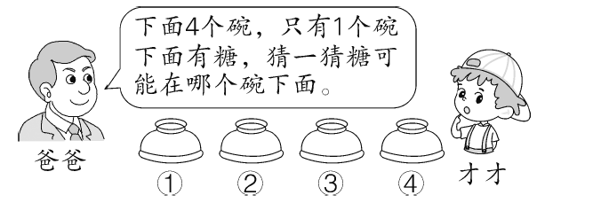
五、巩固练习
二、才才猜对的可能性大，还是猜错的可能性大？
猜错的可能性大。
Notes:
17

Slide 18
五、巩固练习
三、把8张大小相同的数字卡片放入纸袋，随意摸一张，摸出数字“7”的可能性最大，摸出数字“4”的可能性最小，如果8张数字卡片上只有3种数字，则“7”至少有（ ）张，请你填出其中的一种方法。
4
7
7
7
7
5
5
5
4
填法不唯一
Notes:
18

Slide 19
版权声明
感谢您下载xippt平台上提供的PPT作品，为了您和xippt以及原创作者的利益，请勿复制、传播、销售，否则将承担法律责任！xippt将对作品进行维权，按照传播下载次数进行十倍的索取赔偿！
1. 在xippt出售的PPT模板是免版税类(RF:
Royalty-Free)正版受《中国人民共和国著作法》和《世界版权公约》的保护，作品的所有权、版权和著作权归xippt所有,您下载的是PPT模板素材的使用权。
2. 不得将xippt的PPT模板、PPT素材，本身用于再出售,或者出租、出借、转让、分销、发布或者作为礼物供他人使用，不得转授权、出卖、转让本协议或者本协议中的权利。

Slide 20
人教版小学数学五年级上册
第四单元 可能性
感谢你的聆听
MENTAL HEALTH COUNSELING PPT
讲解人：xippt 时间：2020.6.1

